Slide 1
Дія магнітного поля на провідник зі струмом. Сила ампера.
ПІДГОТОВИЛА
Хасанова В.
11-А клас

Slide 2
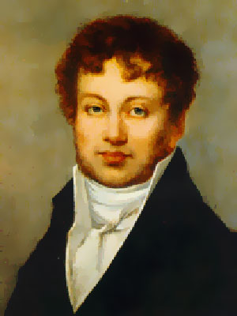
Андре-Марі Ампер
(1775 – 1836 )
Народився в м. Ліоні (Франція).
Відкрив закон взаємодії
електричних струмів, визна-
чив дію магнітного поля на
провідник з струмом.
Запропонував першу теорію
магнетизму.
Праці з теорії імовірнос- тей.
Дослідив застосування
варіаційного
числення в механіці.

Slide 3
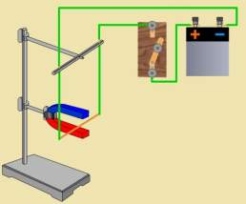
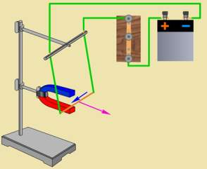
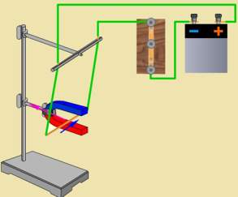
Що показує закон Ампера ?
Між полюсами постійного магніту розміщено провідник зі струмом. Замкнемо ключ.
Коли по провіднику проходить струм
змінюємо
напрям струму
провідник виштовхується з проміжку
між полюсами магніту
провідник втягується
у проміжок між полюсами магніту

Slide 4
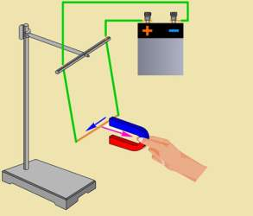
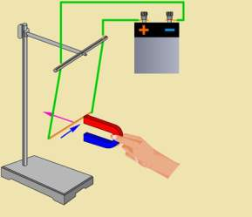
Змінимо напрям магнітних ліній поля
Провідник втягується у
проміжок між полюсами магніту
Провідник виштовхується з проміжку між полюсами магніту
Отже, на провідник зі струмом у магнітному полі діє сила.
Напрям сили, з якою магнітне поле діє на провідник зі струмом, залежить від напряму струму в провіднику та напряму магнітних ліній поля.

Slide 5
Сила, з якою магнітне поле діє на провідник зі струмом,
називається силою Ампера.
F_{A}=BI∇ l sinα,
де
B – індукція магнітного поля (Тл);
I – сила струму (А);
∇ l – довжина активної частини провідника (м);
α – кут між В та I

Slide 6

Напрям сили Ампера можна визначити за правилом лівої руки.
Якщо ліву руку розташувати так, щоб лінії магнітного поля входили в долоню, а чотири витягнуті пальці вказували напрямок струму в провіднику, то відігнутий на 90⁰ великий палець укаже напрямок сили Ампера.

Slide 7

провідник розташований перпендикулярно до магнітних ліній
провідник розташований паралельно магнітним лініям

Slide 8
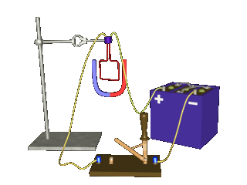
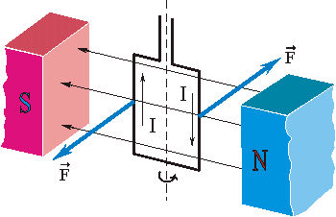
У результаті дії сили Ампера рамка зі струмом може обертатися в магнітному полі.
Явище обертання рамки зі струмом у магнітному полі використовують у роботі електродвигунів.

Slide 9
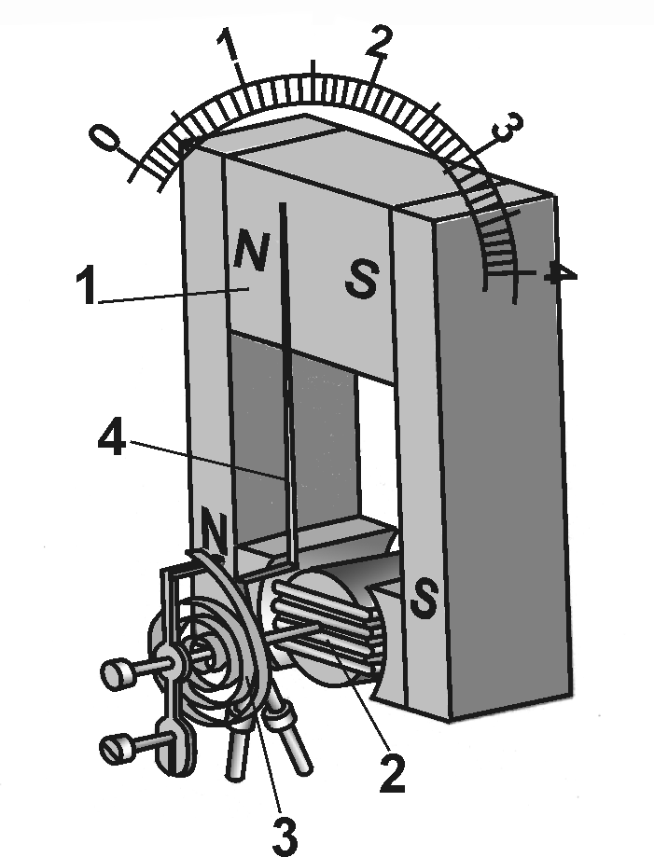
Практичне використання дії сили Ампера:
1) електровимірювальні прилади магнітоелектричної системи:
- в цих приладах використовується взаємодія постійного магніту і котушки зі струмом (дротяної рамки, до якої прикріплені дві пружини, через які підводять струм до рамки);
- прилади чутливі, добре захищені від впливу зовнішніх магнітних полів, споживають мало енергії, але придатні для вимірювання лише в колах
постійного струму.

Slide 10
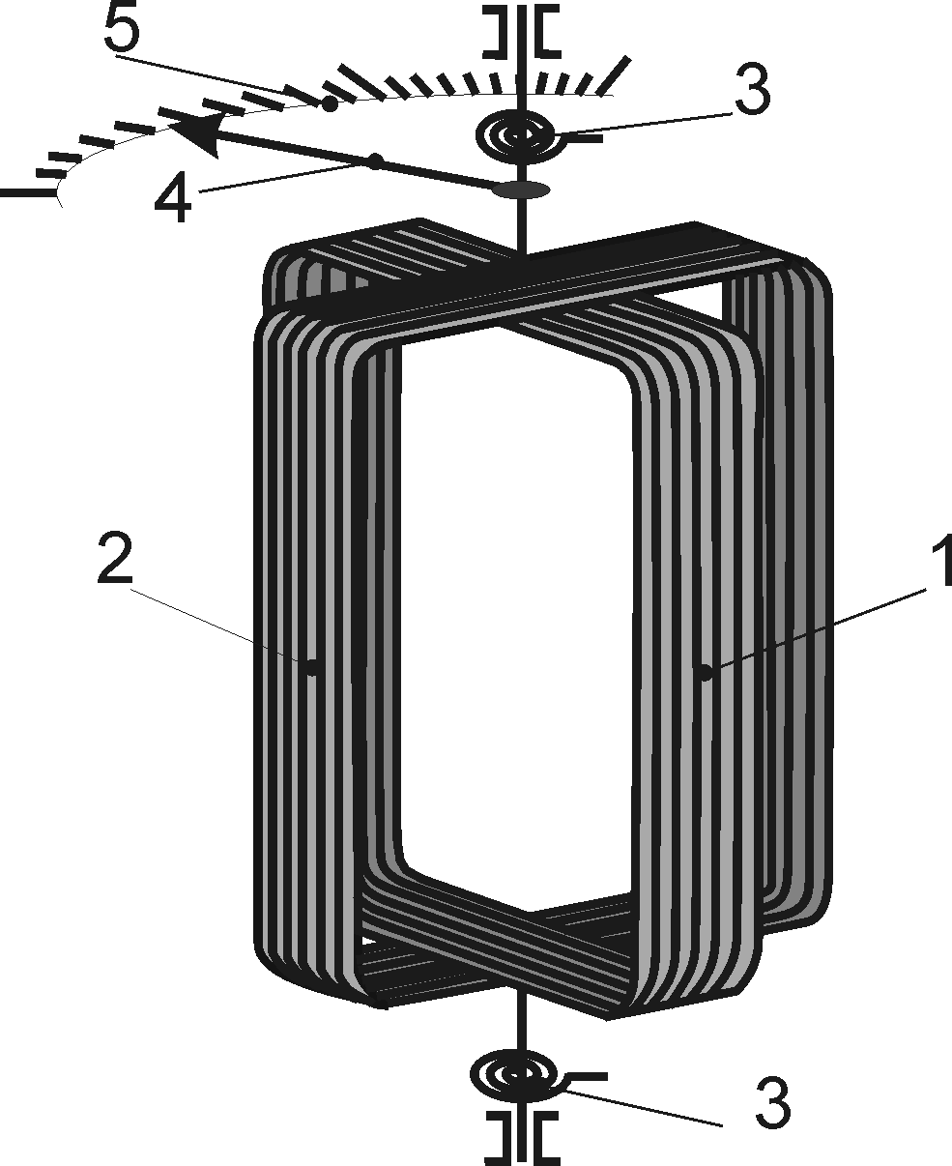
2) електровимірювальні прилади електродинамічної системи:
- в цих приладах використовується обертання однієї рамки зі струмом у магнітному полі другої;
- дані прилади вимірюють в основному потужність у колах постійного ї змінного струмів.

Slide 11
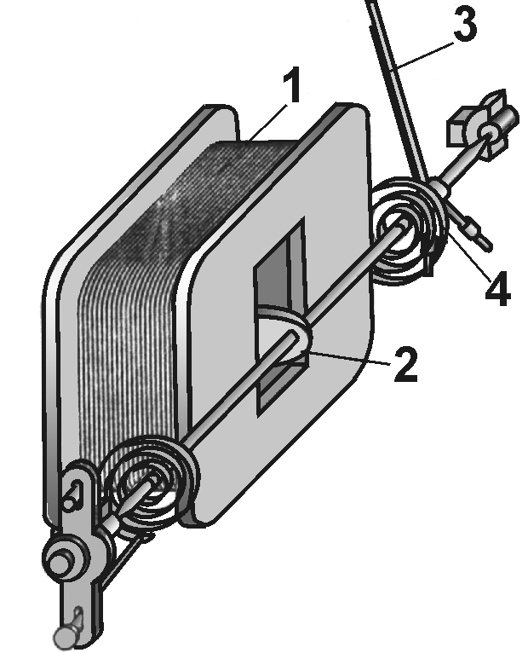
3) електровимірювальні прилади електромагнітної системи:
в цих приладах використовується втягування осердя в електромагніт;
прилади прості за конструкцією, придатні для постійного і змінного струмів, хоча менш точні.

Slide 12
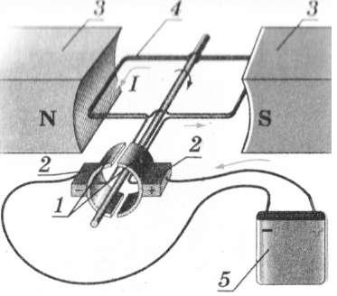
4) двигун постійного струму:
- перетворює електричну енергію у механічну;
- струм до рамки підводиться за допомогою ковзних контактів - щіток;
спеціальний пристрій
колектор періодично змінює напрям струму в рамці і забезпечує неперервне обертання рамки;
в потужних двигунах для створення магнітного поля використовується
електромагніт.

Slide 13
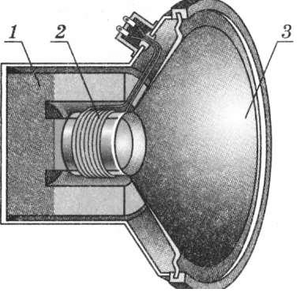
5) гучномовець:
- перетворює електричні коливання низької частоти у звукові хвилі;
- звукова котушка з мідного дроту з’єднана з пружною мембраною і конічним дифузором, розміщена у зазорі сильного кільцевого постійного магніту;
- під час проходження струму котушка коливається з частотою коливань сили струму;
- коливання котушки разом з дифузором створюють звукові хвилі.

Slide 14
